Slide 1
МІНІСТЕРСТВО ОСВІТИ І НАУКИ УКРАЇНИ ДОНЕЦЬКА МІСЬКА РАДА В М. ДОНЕЦЬК ДОНЕЦЬКА ЗАГАЛЬНООСВІТНЯ ШКОЛА І – ІІІ СТУПЕНІВ № 49
ЕЛЕКТРОННА ВИСТАВКА
До 80-річчя українського дитячого письменника
В.З.Нестайко.
ДИТИНСТВО - ЧУДОВА КРАЇНА...
РОЗРОБИЛА завідуюча бібліотекою
Таранова Світлана
Мартенівна
м. Донецьк - 2010

Slide 2
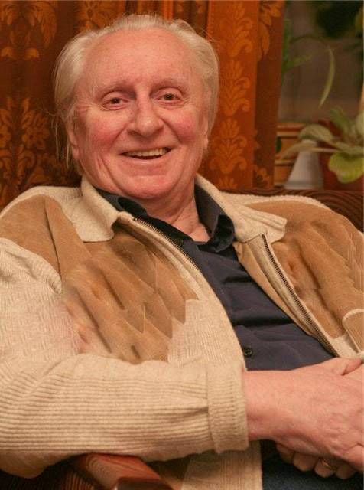
Всеволод Зіновійович Нестайко

Slide 3
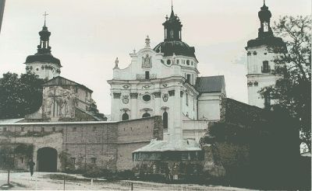
м. Бердичев у 30 роки
Народився Всеволод Зіновійович
ЗО січня 1930 року
в м. Бердичеві на Житомирщині
в сім'ї службовця.

Slide 4
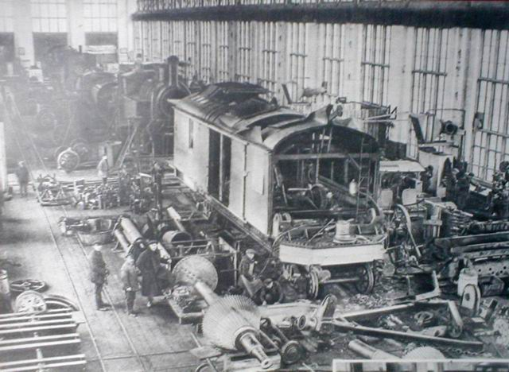
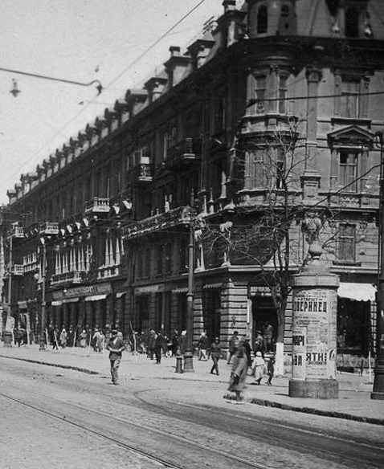
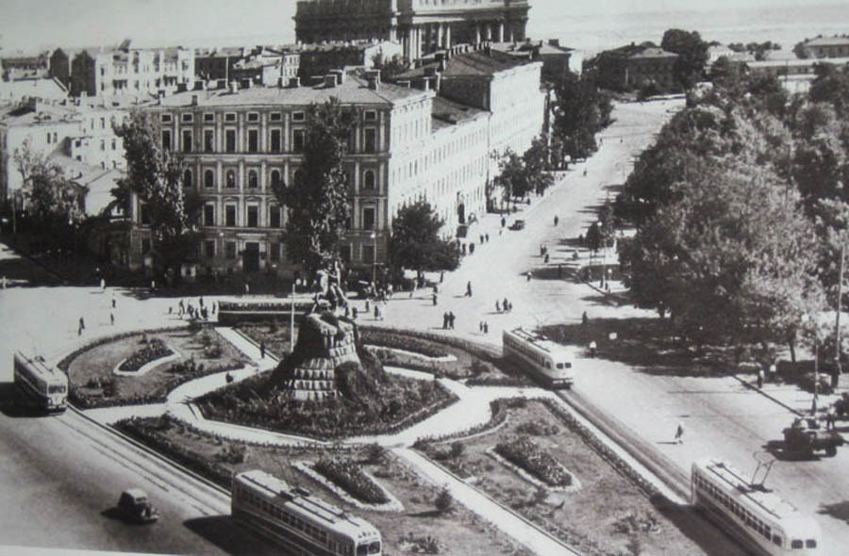
м. Київ у 30 роки
Йшов страшний 1933 рік і сім'я, рятуючись від голоду, переїхала до родичів у Київ.
Тож все своє свідоме життя Всеволод Нестайко прожив у Києві.

Slide 5
Перші оповідання для дітей Всеволод Нестайко почав друкувати в журналах «Барвінок» та «Піонерія»

Slide 6
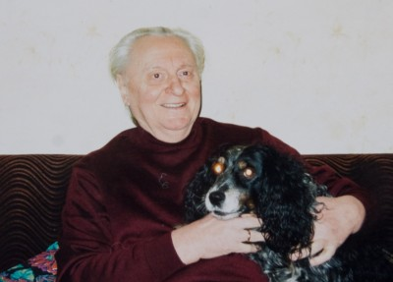
Перша книжка
«Шурка і Шурко»
побачила світ
у 1956 році.

Slide 7
Майже
п'ятдесятирічний шлях
у дитячій літературі
він засвідчив виданням близько тридцяти книжок оповідань, казок,
повістей і п'єс.

Slide 8
Найвідоміші з них:
«В Країні сонячних Зайчиків» (1959),
«Супутник ЛІРА-3» (1960),
«Космо-Натка» (1963),
«Робінзон Кукурузо» (1964),
«Тореадори з Васюківки» (1973),
«Одиниця з обманом» (1976),
«Незвичайні пригоди в лісовій школі» (1981),
«Загадка старого клоуна» (1982),
«П'ятірка з хвостиком» (1985),
«Незнайомка з Країни Сонячних Зайчиків» (1988),
«Слідство триває» (1990),
«Таємничий голос за спиною» (1990),
«Неймовірні детективи» (1995) та інші непересічні твори.

Slide 9
Основна тематика творів В. Нестайка — життя школярів, формування духовного світу дітей. Будучи досвідченим письменником, Всеволод Зіновійович говорив, що побути дитиною йому завадила Велика Вітчизняна війна, тому й став він дитячим письменником, щоб у творах повертатись у дитинство, догратись, досміятись. Слід щиро визнати, що вдається це письменнику настільки добре, що жоден читач не може залишитись байдужим до його історій, а його твори перекладені
різними мовами і користуються
популярністю в інших країнах.

Slide 11
Таємничий голос за спиною
Три детективні повісті про незвичайні пригоди двох п'ятикласників: "Таємничий голос за спиною", "Повторне зникнення Ципи", "Агент СД".
Автори: Нестайко Всеволод
Художники: Кособукін Юрій
Слідство триває
Детективні п'єси про драматичні долі підлітків з неблагополучних сімей, про складні стосунки батьків і дітей.
Автори: Нестайко Всеволод
Художники: Семенов Євген

Slide 13
Трилогія
(бо в усіх трьох творах йдеться про пригоди одних героїв)
«Тореадори з Васюківки»,
«Незнайомець з тринадцятої квартири» і «Таємниця трьох невідомих»
розповідає про веселі пригоди двох друзів — Яви Реня та Павлуші Завгороднього. Це твір про справжню дружбу і взаємодопомогу, вірність і самовідданість, про вміння знаходити вихід зі складних ситуацій, не втрачаючи при цьому почуття гумору й оптимізму.

Slide 15
АУДІОКНИГА
Захоплюючий сюжет,
разом з чарівною,
жартівливою мовою
Всеволода Нестайка
творять одну з
найулюбленіших повістей
українських дітей
5
Thg
T

Slide 16
За творами Всеволода Нестайка поставлено фільми, які отримали міжнародні нагороди
Телефільм «Тореадори з Васюківки» одержав на міжнародному фестивалі в Мюнхені Гран-прі (1968), на Міжнародному фестивалі в Алегзандрії (Австралія) — головну премію (1969). Кінофільм «Одиниця з обманом» премійовано на Всесоюзному кінофестивалі у Києві (1984), відзначено спеціальним призом на міжнародному кінофестивалі у Габрово (Болгарія, 1985).

Slide 17
Год выпуска:
1965
Страна:
СССР
Режиссёры: Самарий Зеликин, В.Осипянц
«Тореадори
з
Васюківки»
00:29:03
Язык:
Украинский

